Slide 1
教育部科技评价与评审管理信息系统 科技奖励网络申报流程
教育部科技发展中心成果专利处 2014年7月

Slide 2
目录
推荐材料及报送方式
需重点阅读的材料
推荐书组成及准备
网络申报系统功能
推荐工作流程（推荐单位审核、推荐流程；完成人上传、提交流程）
推荐模板下载及安装
推荐模板使用说明
2

Slide 3
1.推荐材料及报送方式
推荐材料： 需报送的推荐材料包括：“书面推荐书”和“电子版推荐书”。推荐单位需对推荐材料进行审核推荐，确保两者的一致性。推荐材料依据“教育部办公厅关于推荐2014年度高等学校科学研究优秀成果奖（科学技术）的通知”（教技发厅函〔2014〕5号）进行准备、填写、装订和报送。
报送方式：
书面推荐书：由推荐单位按照要求报送。8月28日为材料收到的截止时间。
电子版推荐书：通过网络申报系统上传。保密项目不得通过网络上传，随书面材料报送光盘。

Slide 4
2.需重点阅读的材料
1.《教育部办公厅关于推荐2014年度高等学校科学研究优秀成果奖(科学技术)的通知 》（教技发厅函〔2014〕5号 ） 对年度申报工作进行总体部署。
2.《推荐2014年度高等学校科学研究优秀成果奖（科学技术）的具体要求 》
对申报项目的具体内容要求及相关规定，应严格按照相关要求准备推荐材料。
3.《高等学校科学研究优秀成果奖（科学技术）推荐工作手册 》
推荐书主件和附件材料的具体填写说明。

Slide 5
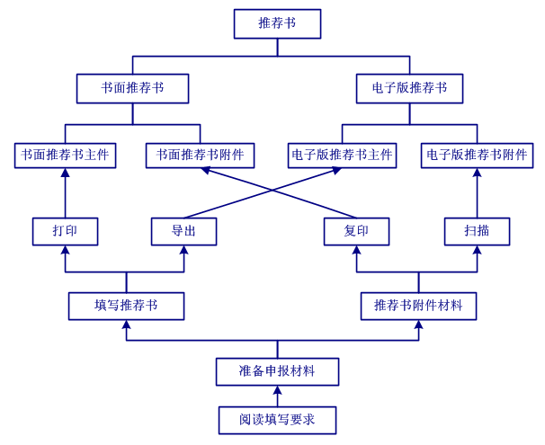
3.推荐书组成及准备

Slide 6
4.网络申报系统功能
网络申报系统网址 http://58.205.208.79/Cutech/
或登录科技发展中心网站 http://kjpj.cutech.edu.cn ，点击图中菜单进入
6

Slide 7
4.网络申报系统功能
信息浏览及软件下载功能
通知公告 浏览申报通知、填写要求及报送要求等。
政策法规
浏览奖励办法及实施细则。
软件下载
下载推荐书模板、使用手册等。
完成人报送电子版推荐书功能 完成人通过网络申报系统上传、提交电子版推荐书和电子版附件，填写联系方式及项目简要信息。

Slide 8
4.网络申报系统功能
推荐单位审核、推荐电子版推荐书功能
推荐单位通过网络申报系统，按奖种为每个项目生成推荐号和校验码，审核和推荐电子版推荐书，填写推荐单位意见。

Slide 9
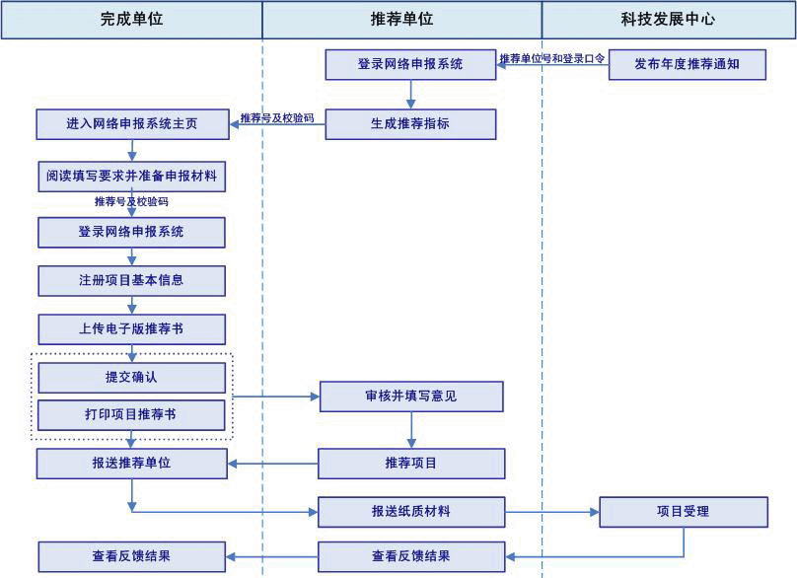
5.推荐工作流程

Slide 10
5.推荐工作流程
步骤1：推荐单位以本单位的推荐单位号和密码登录网络申报系统按奖种生成每个项目的推荐号和校验码，并告知完成人
步骤2：完成人下载推荐系统，填写并导出电子版推荐书，扫描附件材料
步骤3：完成人以本项目对应的推荐号和校验码登录网络申报系统上传电子版推荐书和扫描的附件材料，确认后提交
步骤4：推荐单位登录网络申报系统审核并推荐
步骤5：完成人打印推荐书详本及附件并装订成册
步骤6：推荐单位审核书面推荐书详本并加盖公章(要求电子版 推荐书与书面推荐书保持一致，对发现问题的项目可通 过“审核不通过”和“取消提交”后，对材料进行修改)
步骤7：推荐单位于规定时间前报送书面推荐材料

Slide 11
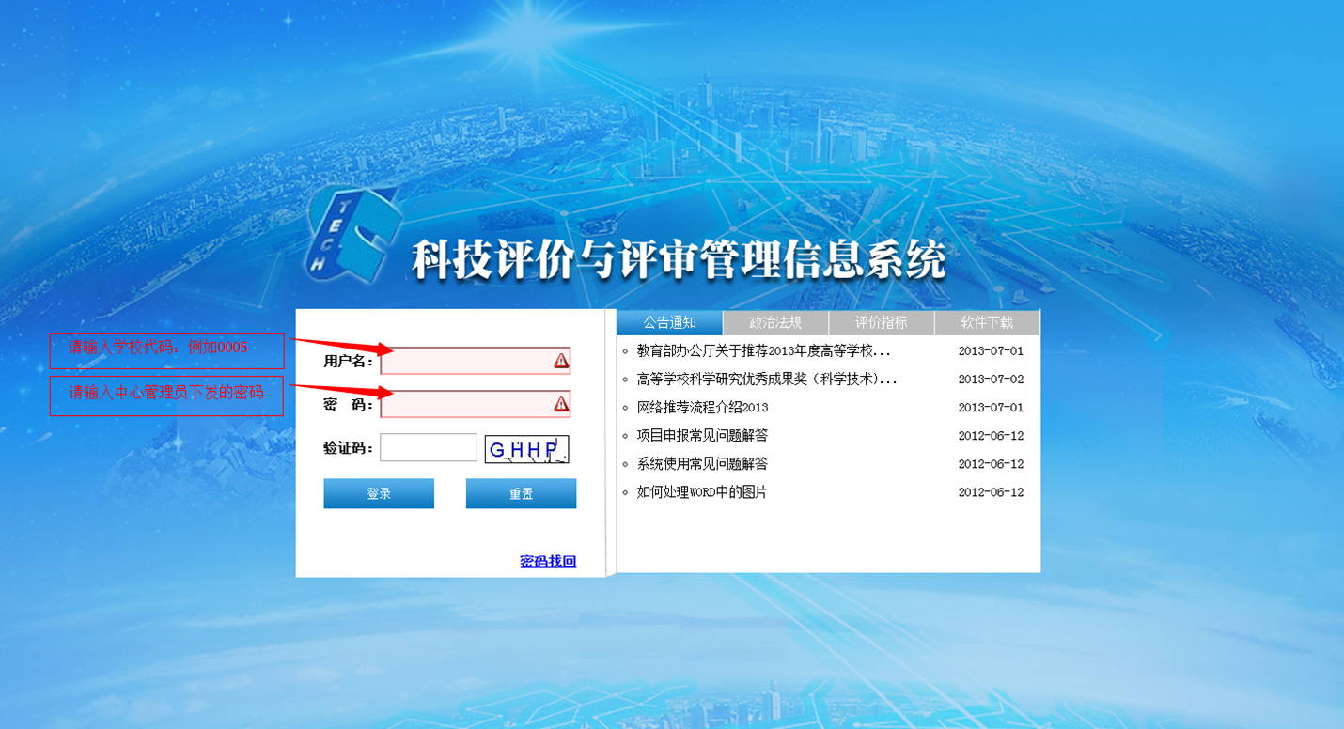
推荐单位审核、推荐流程
以推荐单位号和登录密码登录网络申报系统

Slide 12
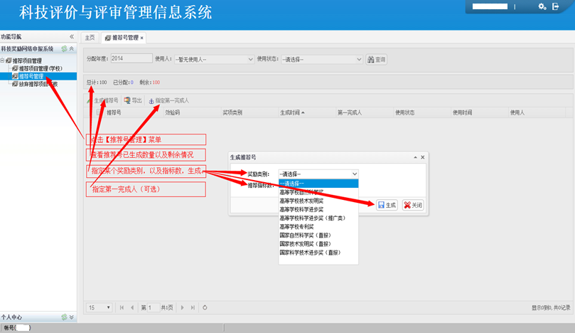
推荐单位生成推荐号流程
按奖种生成对应的推荐号和校验码并分发给完成人。
专用项目在生成DAT主件时也需要填写推荐号和校验码。

Slide 13
完成人上传、提交流程
下载“推荐书”并解压，完成推荐书主件的填写和DAT文件的导出（具体见本PPT的第6、第7点）

Slide 14
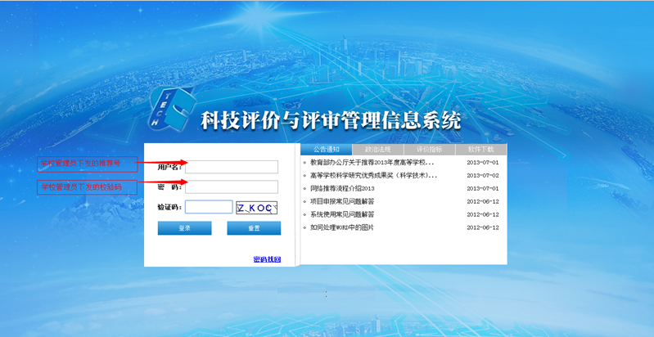
完成人上传、提交流程
以推荐号和校验码登录网络申报系统
完成推荐书主件（DAT文件）、附件（扫描图片）的上传

Slide 15
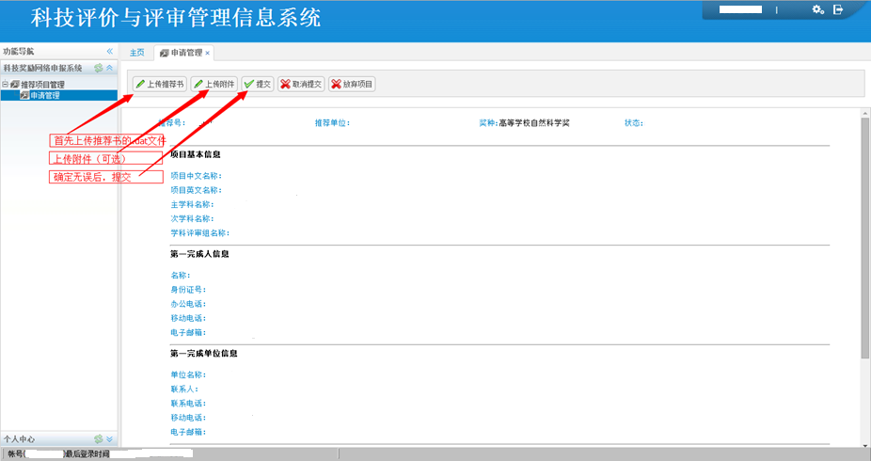
完成人上传、提交流程
上传DAT格式推荐书主件（电子版推荐书主件）

Slide 16
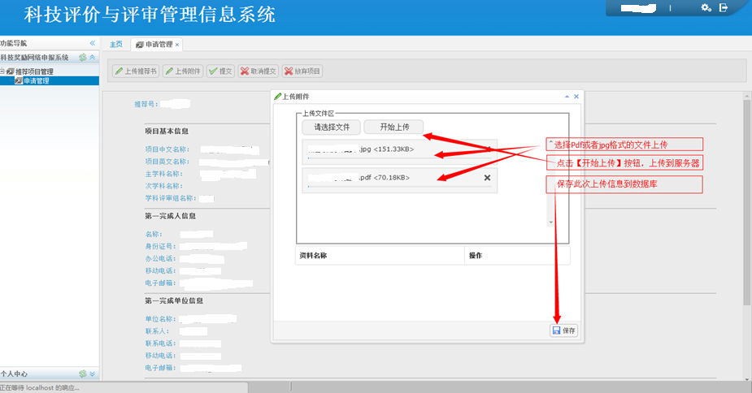
完成人上传、提交流程
上传扫描的JPG格式推荐书附件（电子版推荐书附件）

Slide 17
完成人上传、提交流程
上传电子版主件 文件格式：DAT 文件大小限制：2048KB
最大允许上传文件数：1
上传电子版附件 文件格式：JPG 文件大小限制：200KB
代表论文和引文 文件格式：PDF 文件大小限制：1024KB
最大允许上传文件数：
高校类--自然奖：JPG文件10个，PDF文件20个；
高校类--发明奖：JPG文件40个；
高校类--进步奖：JPG文件40个； 高校类--推广类：JPG文件40个；
高校类--专利奖：JPG文件40个；
直报类--自然奖：JPG文件14个，PDF文件16个；
直报类--发明奖：JPG文件40个；
直报类--进步奖：JPG文件40个；

Slide 18
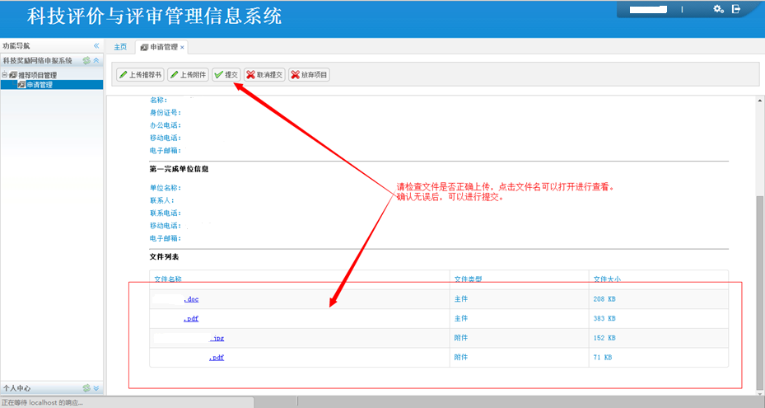
完成人上传、提交流程
项目提交确认

Slide 19
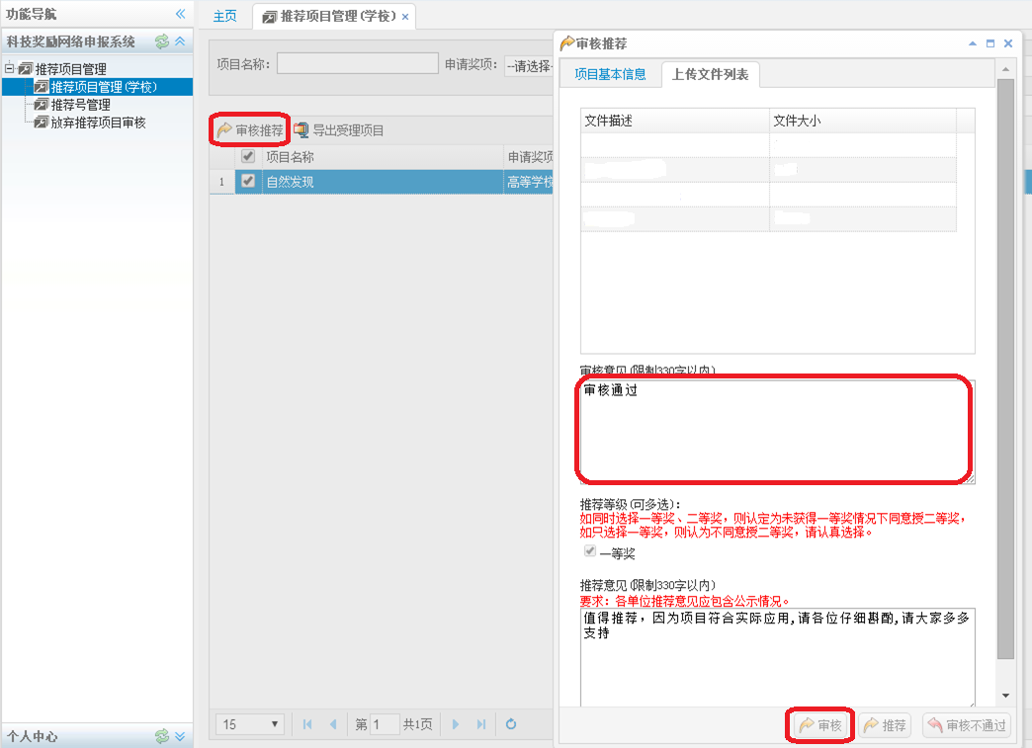
推荐单位审核、推荐流程
推荐单位审核

Slide 20
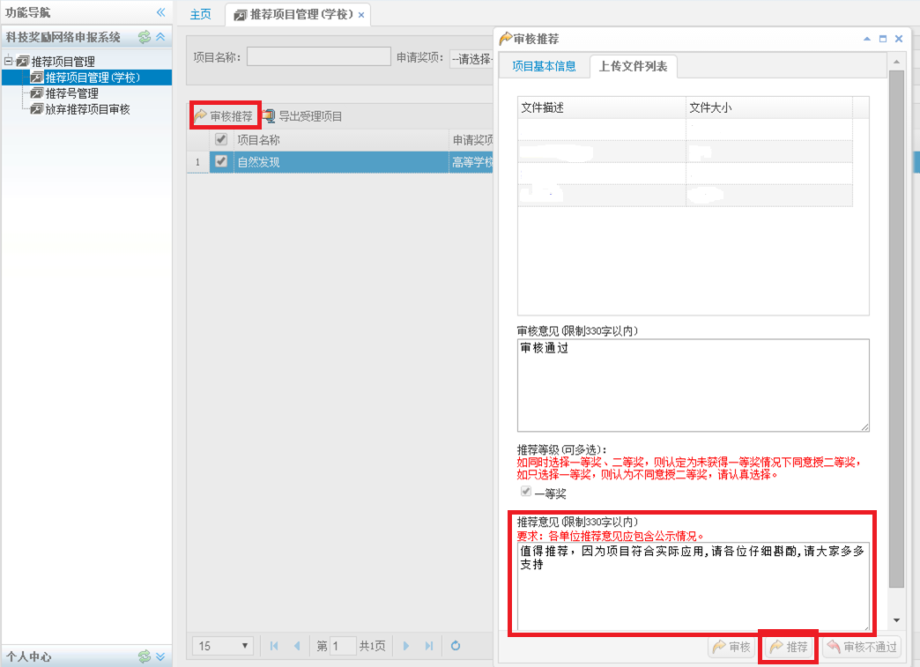
推荐单位审核、推荐流程
推荐单位审核后推荐
20

Slide 21
书面推荐材料的准备
完成人打印推荐书详本及附件并装订成册
推荐单位审核书面推荐书详本并加盖公章后报送

Slide 22
6.推荐模板下载
下载高等学校科学研究优秀成果奖推荐系统

Slide 23
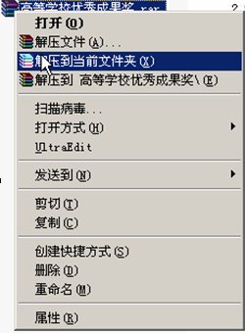
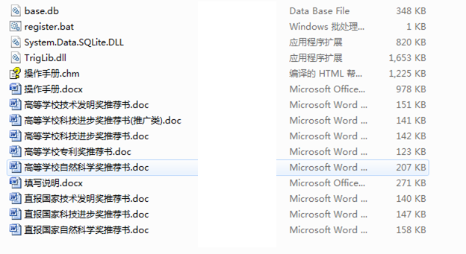
模板下载后解压
系统最低配置要求
1.操作系统：WindowsXp(简体中文版)以上。
2.Office文字处理软件：Word2003sp3 (简体中文版）以上。

Slide 24
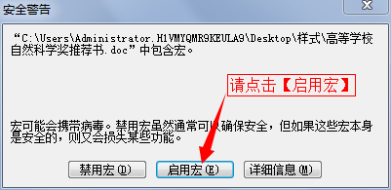
Word2003宏的安全设置
设置方法如下：
1.设置Word宏的安全级别
[Word菜单]->[工具] ]->[宏] ]->[安全性] ]->[安全级别] ]->[中]
2.打开模板，打开模板文件
将出现宏启用提示界面，请选择[启用宏]

Slide 25
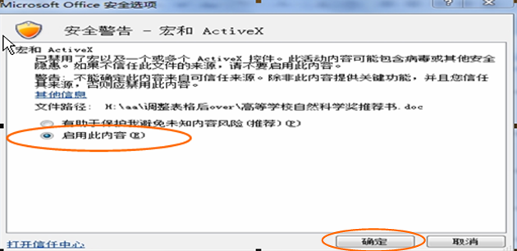
Word2003宏的安全设置
鼠标单击“安全警告”右边的“选项”按钮在弹出的“安全警告对话框”中选中单选按钮“启用此内容”，点击“确定”。

Slide 26
Word2003的专用工具栏
在Word2003中将出现下面所示的专用工具条按钮。

Slide 27
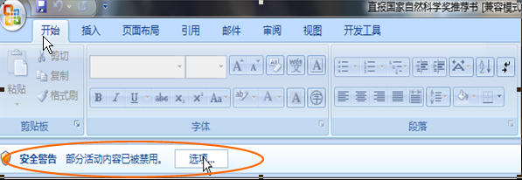
Word2007宏的安全设置
打开模板文件，在word2007的工具条下将出现安全警告信息（如图所示），点击[选项]按钮。

Slide 28
Word2007的专用工具栏
确定之后，在word菜单栏中新出现了一个“加载项”，鼠标单击，在工具栏出现以下选项，单击“填写推荐书”，对“推荐书”进行填写。

Slide 29
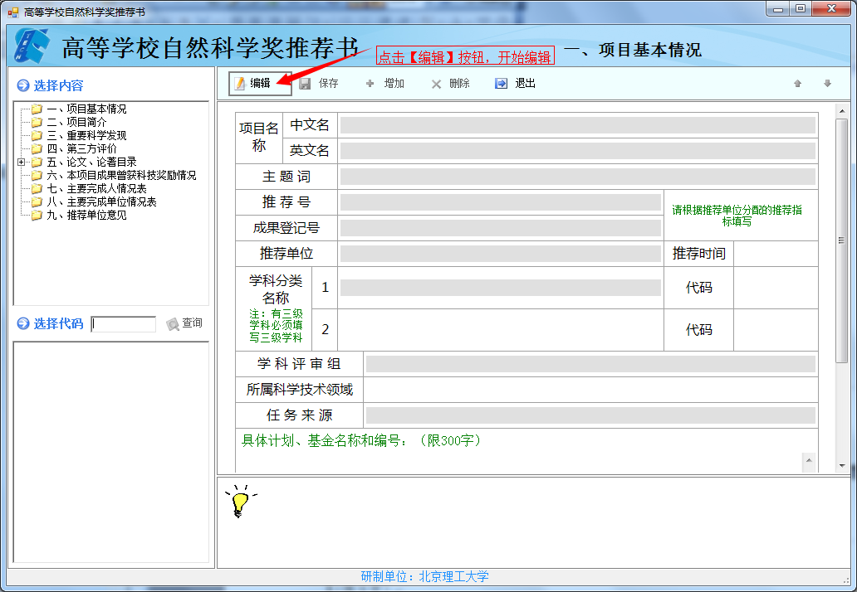
7.推荐模板使用说明：推荐书填写
点击[填写推荐书]，会出现填写推荐书主界面：

Slide 30
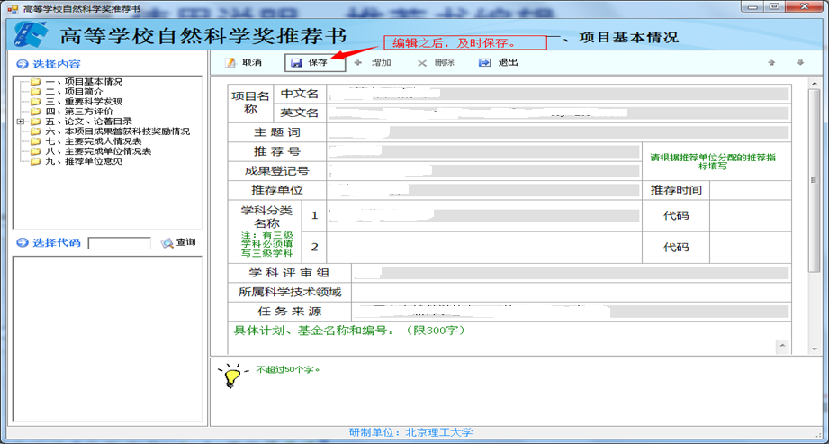
使用说明：推荐书编辑
点击[编辑]按钮，填写数据以后，及时点击【保存】

Slide 31
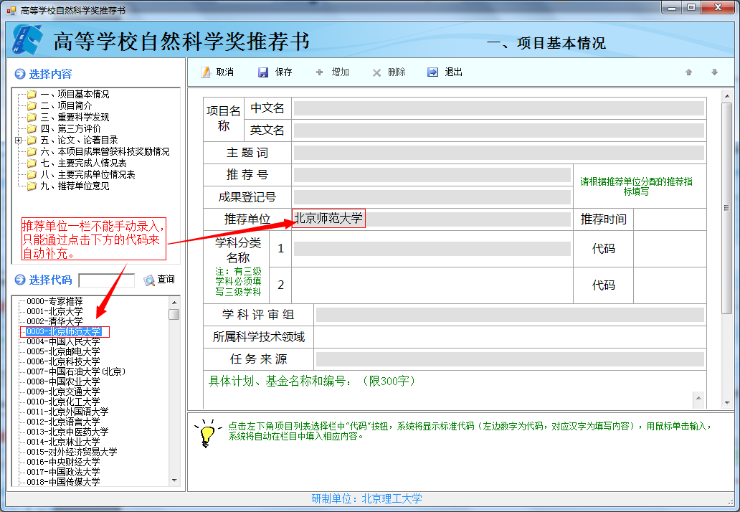
使用说明：代码选择
对于某些栏目的填写，会在页面底端给出相应的提示信息；同时有些栏目的填写是通过点左边的代码进行选择，如下图“推荐单位”的填写。

Slide 32
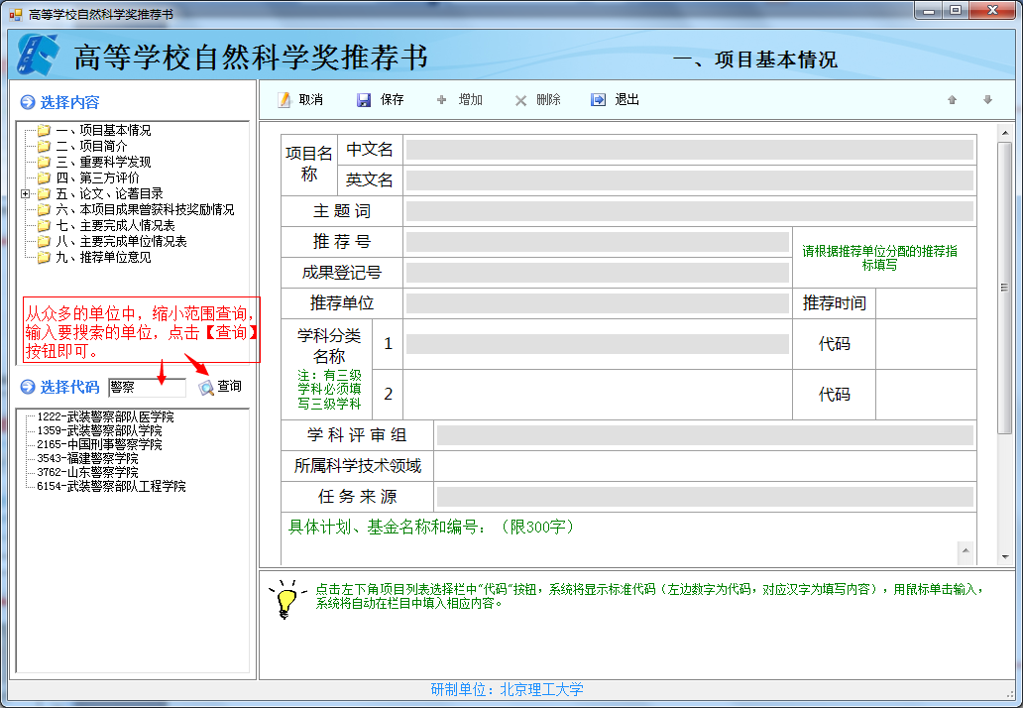
使用说明：代码选择
更有贴心的模糊搜索功能，在【查询】按钮左边有一个输入框，快速检索代码。
32

Slide 33
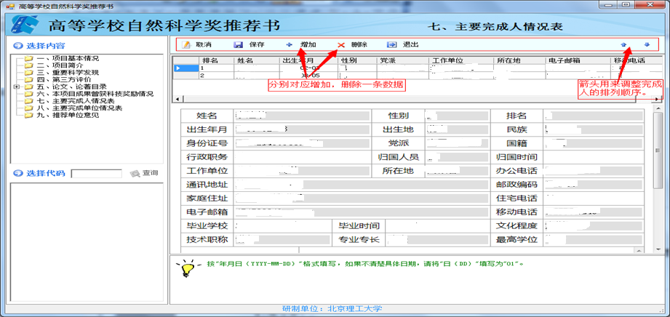
使用说明：多条记录填写
项目在“完成人”，“完成单位”，“获奖情况表”界面下，点击[编辑]按钮，在功能区域会出现[增加]与[删除] 按钮，右边的蓝色箭头能够调整顺序或排名。

Slide 34
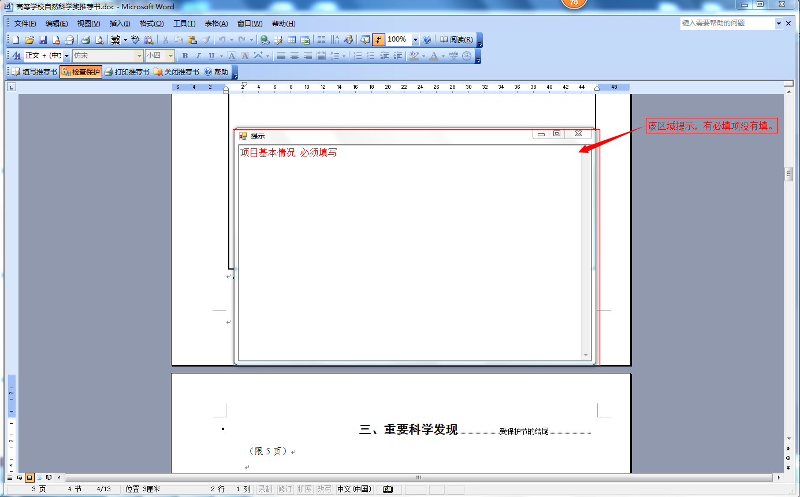
使用说明：文档检查保护
推荐书填写完毕，点击专用工具条中的[检查保护]按钮，对所填推荐书进行完整性检查，如有遗漏或不满足要求的会出现提示信息。

Slide 35
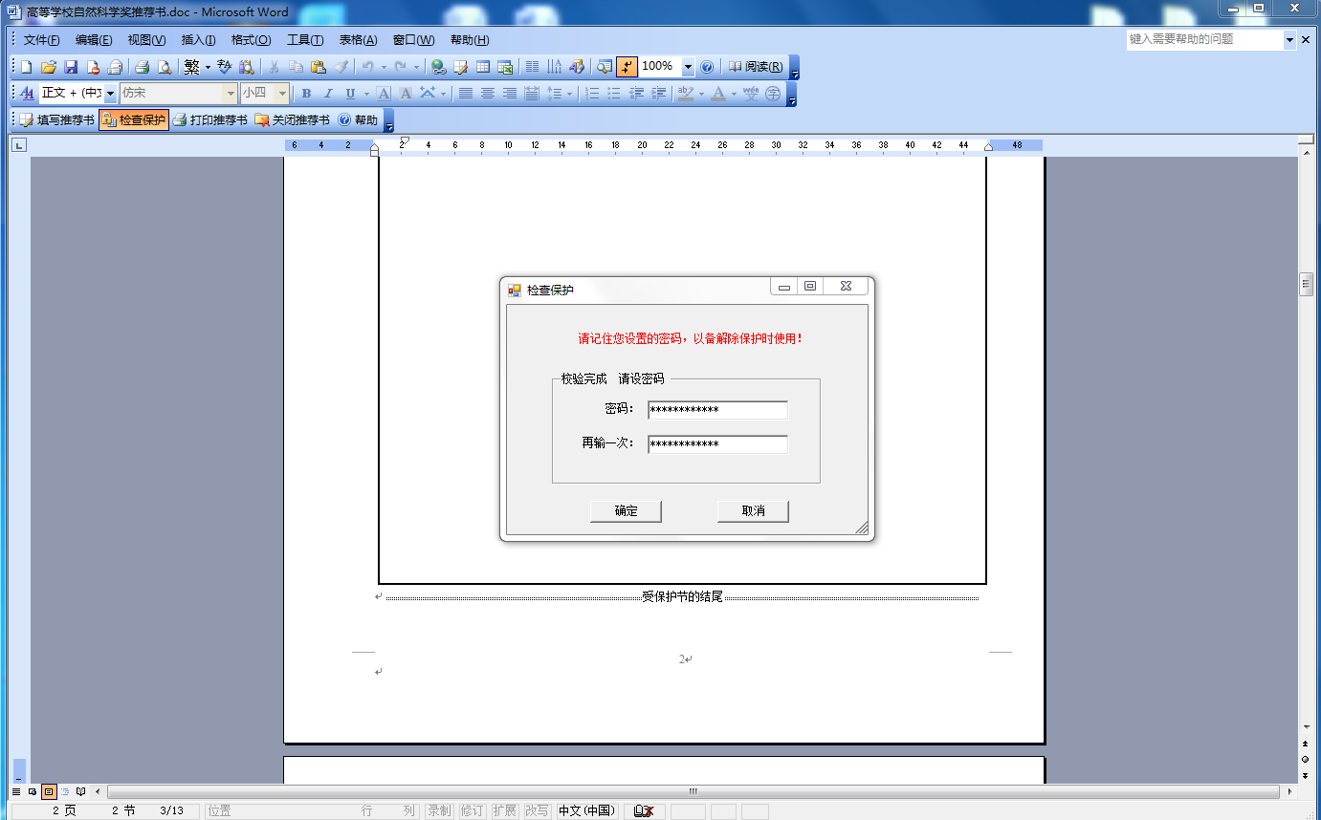
使用说明：文档检查保护
填写好的推荐书如果检查成功，系统会提示设置密码。

Slide 36
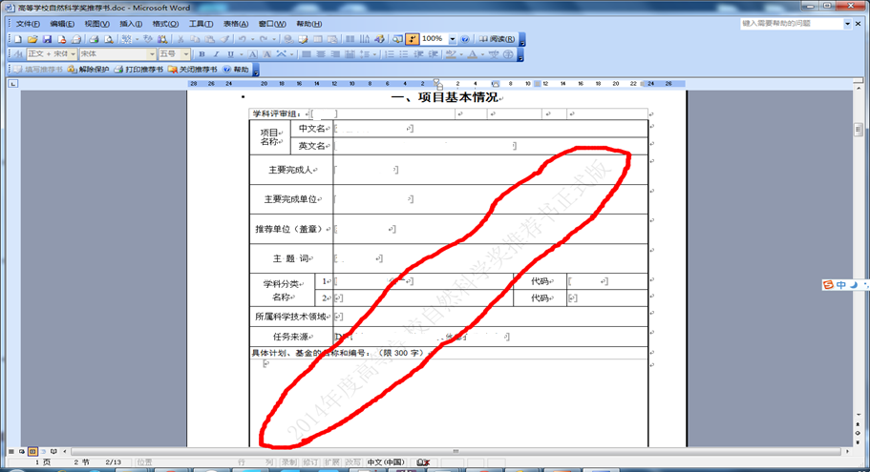
使用说明：文档检查保护
密码设置成功后，推荐书中会生成水印。

Slide 37
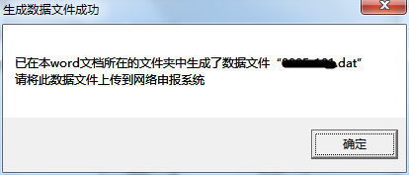
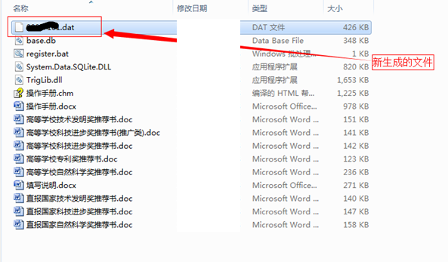
使用说明：生成数据文件
文档检查完成后，便可在模板文档所在的文件夹生成上报文件。
将生成的文件上传到教育部网络申报系统。

Slide 38
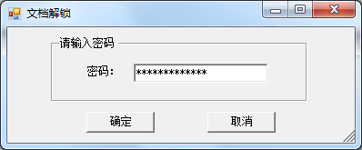
使用说明：文档解锁
1. 未经过检查保护的申请书可直接进行修改.
2. 经过检查保护后的申请书，需点击[解除保护]按钮，
输入正确密码后才能进行修改。

Slide 39
教育部科技发展中心成果专利处电话
010-62514679
技术支持电话
010-68948156

